Slide 2
Academische Bibliografie
diRECTIE onderzoeksaangelegenheden
afdeling onderzoekscoördinatie & bibliotheek
Tips & trics Anniek Toye 21/02/2020

Slide 3
Doel van deze workshop
Tips & trics
Courante fouten/problemen
Problemen met biblio? Contacteer ons! biblio@ugent.be
Basisopleiding biblio:
https://onderzoektips.ugent.be/nl/tips/00001664/

Slide 4
overzicht
1. Belang van biblio
2. Biblio-review
3. Invoer
4. Tips voor een volledige bibliografie
5. Wat kan ik zelf controleren in biblio?
6. Zoeken in / exporteren uit biblio
7. WOS-problemen
8. ORCID
9. VABB-tijdslijn

Slide 5
1. Belang van biblio

Slide 6
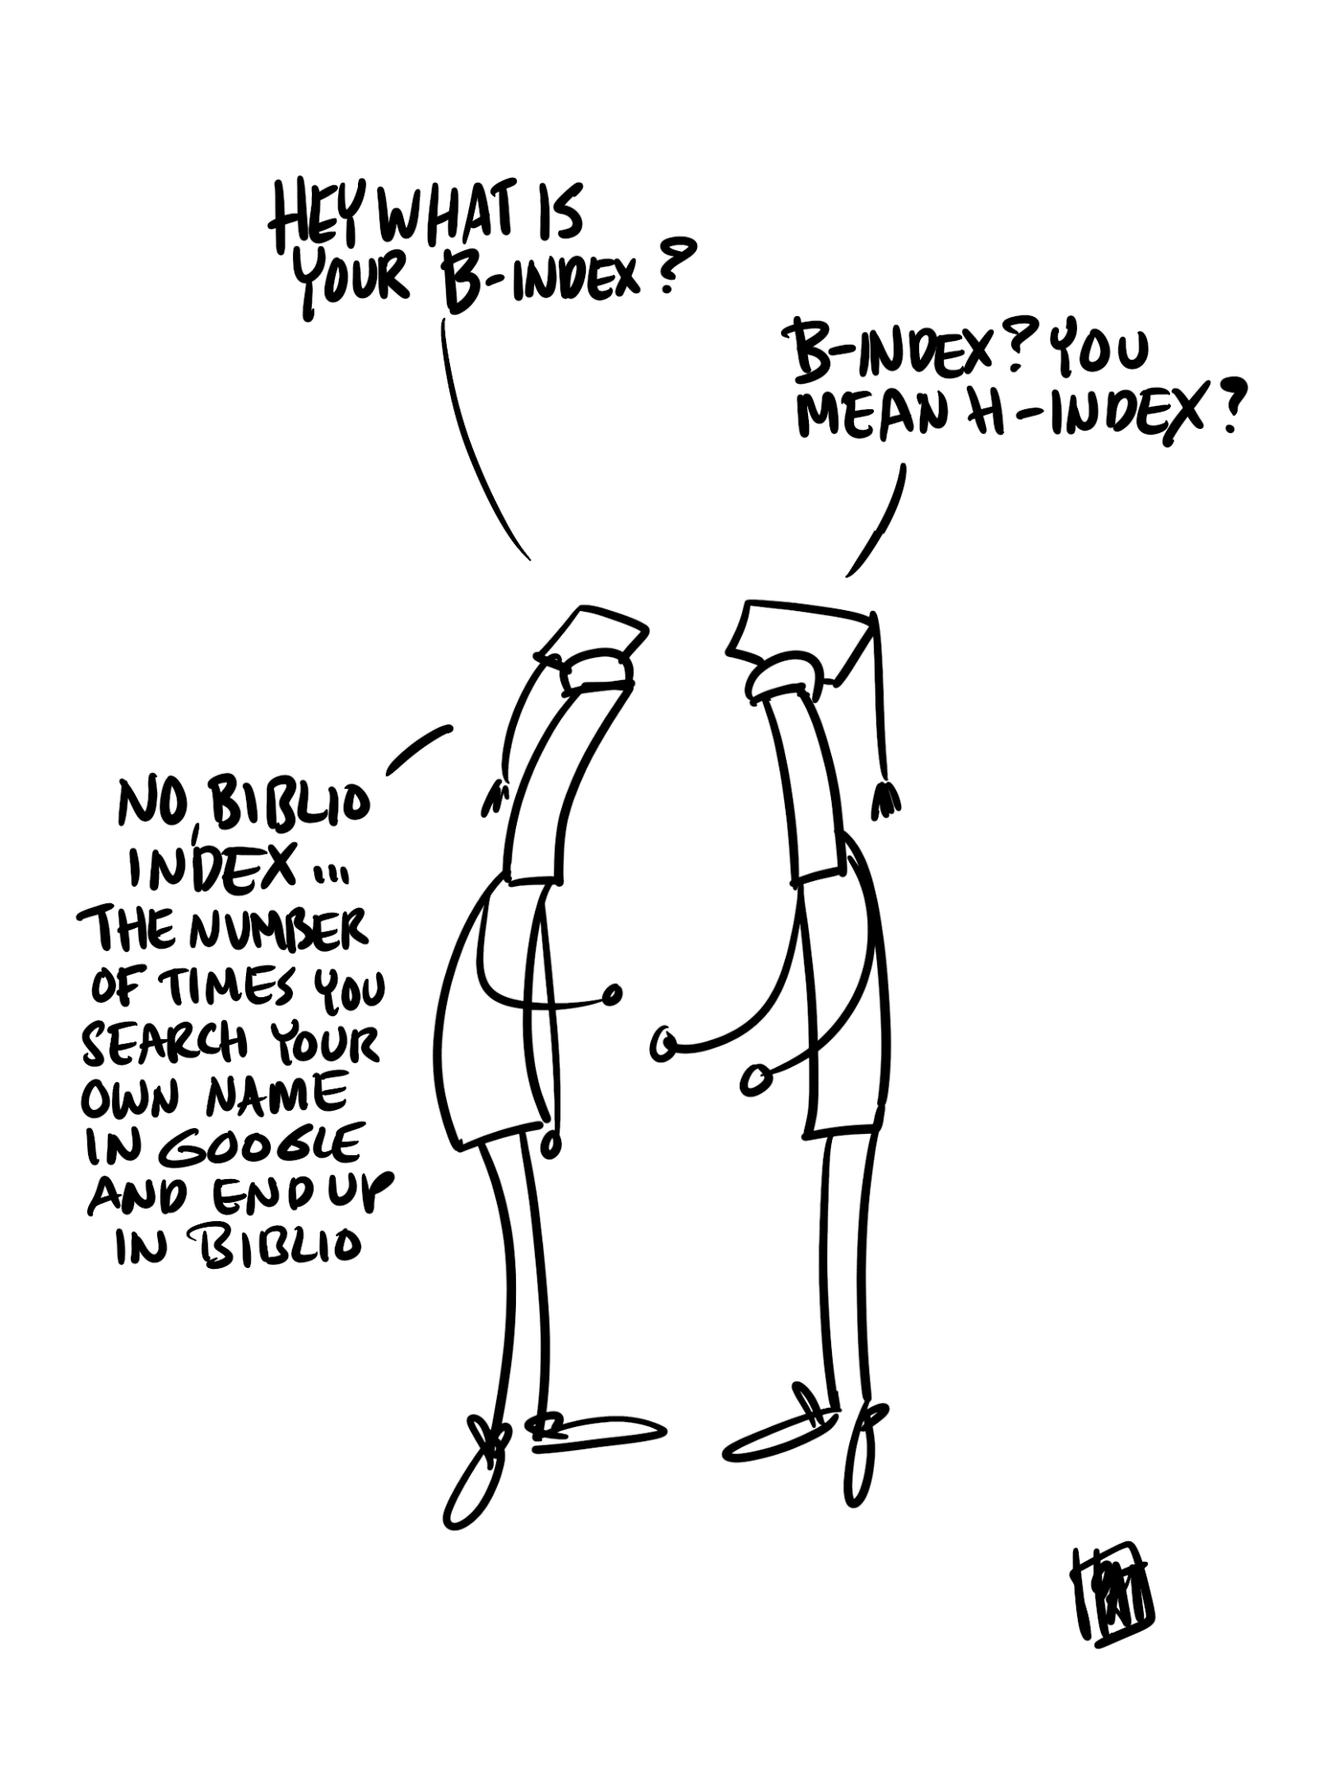

Slide 7
Externen
Op zoek naar referees?
Op zoek naar experten?
Onderzoeker
CV
FWO/BOF
Zichtbaarheid online
‘voeding’ voor Altmetric
Overheid
FRIS-onderzoeksportaal
UGent-onderzoekers / -studenten
Link biblio – bibliotheek-catalogus
Biblio
DOZA
Bibliometrie
VABB (validatie, bezwaarschrift)
BOF-sleutel (validatie A1, P1)
Faculteit/Vakgroep
Interne verdeelsleutel
UGent
Financiering via BOF-sleutel (VABB, A1, P1)

Slide 8
2. Biblio-Review

Slide 9
Classificaties en belang in financiering Ugent

Slide 10
Opdracht reviewers
Record netjes
Zijn de essentiële velden ingevuld?
Is voldaan aan deponeringsmandaat?
Toegangsrechten pdf controleren
Juiste classificatie (A1, A2, A4, V?)
Regelmatige controles
Zijn er nog ontbrekende WOS-id?
‘In press’ omzetten naar published?
ESCI = A2
editorial = V

Slide 11
Een nieuw tijdschrift, nog niet in WOS
Peer reviewed? Dan A2
Niet peer reviewed? Dan A4
Laat het ons zeker weten van zodra het tijdschrift wel is opgenomen in WOS!

Slide 12
contact
Contact: biblio@ugent.be
First in – first out
Voorrang nodig? Laat het ons tijdig weten!
Contacteer ons zeker bij aanvragen voor FWO, die krijgen altijd voorrang

Slide 13
3. invoer

Slide 14
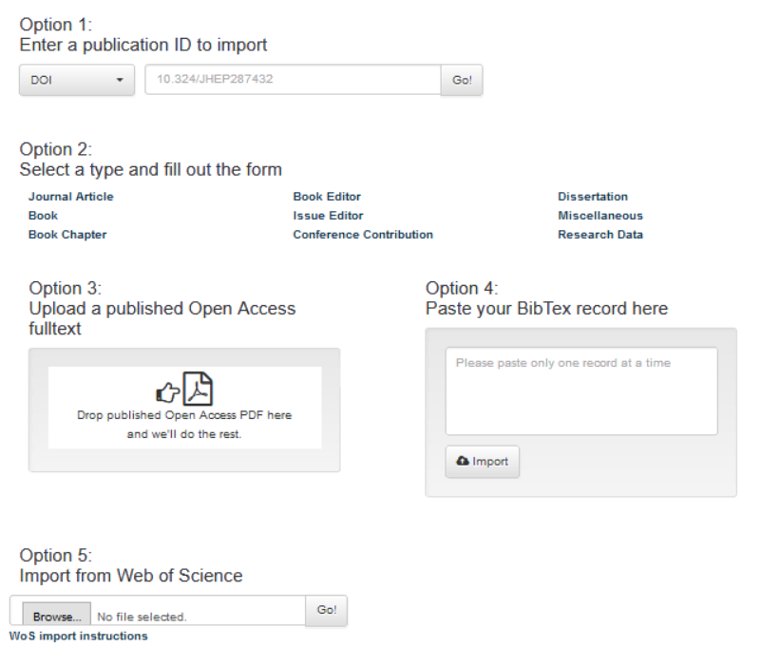
NEW

Slide 15
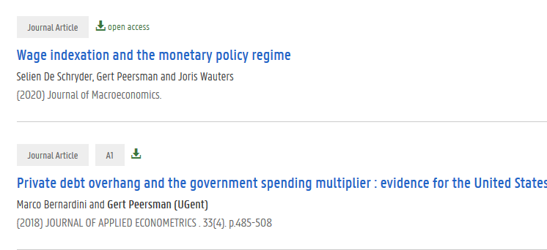
Ugent-auteurs altijd aanduiden
Bibliografie Gert Peersman
1e record is niet opgenomen

Slide 16
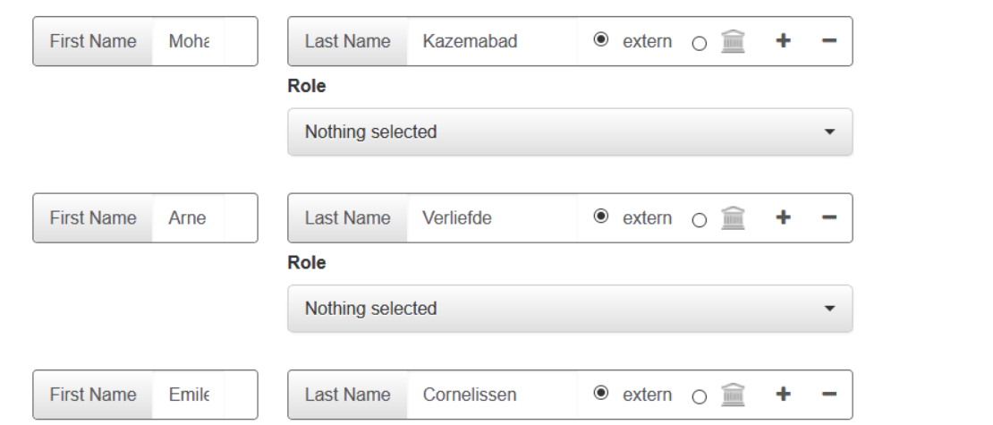
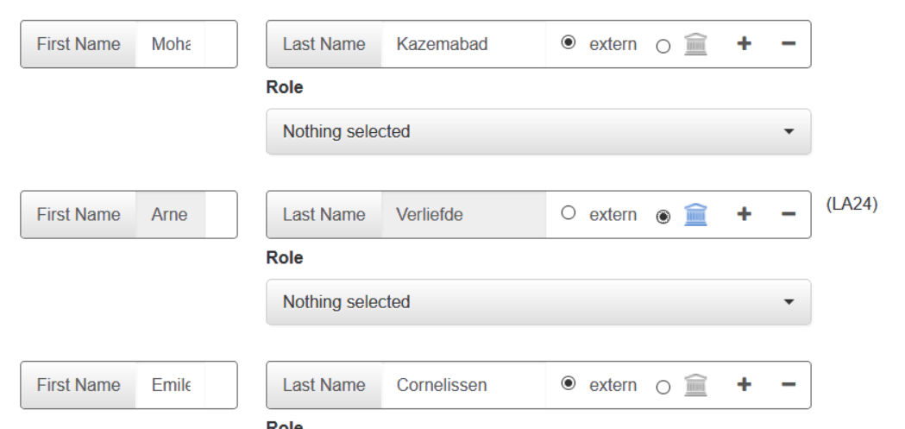

Slide 17

Wanneer is het een Ugent-publicatie?
Als er minstens 1x affiliatie UGent op de publicatie staat, dan is het een UGent-publicatie
Indien niet: vb https://biblio.ugent.be/publication/8626395

Slide 18
Wanneer een auteur aanduiden als Ugent-auteur?
Als hij/zij nu werkt aan UGent, en dus in het telefoonboek staat. Nieuw tewerkgestelde onderzoekers mogen hun publicaties van vroeger ook in biblio invoeren (FWO! BOF!). Dit zijn niet-UGent-publicaties, maar ze komen wel in de bibliografie van de onderzoeker.
Ex-UGent-personeel mag ook aangeduid worden. Dan komt het in hun bibliografie in biblio.
Vb https://biblio.ugent.be/person/37A6983A-F0EE-11E1-A9DE-61C894A0A6B4 Leen Leus heeft 7 pubs in haar bibliografie. Als je echter zoekt op ‘leen leus’, dan vind je er 37. Waarschijnlijk zijn die ook van haar?

Slide 19
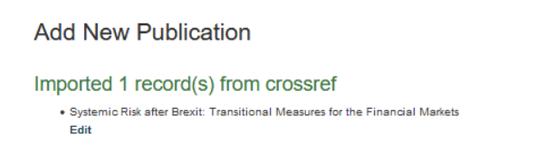
Af te spreken (per vakgroep of ..) :
Wie voert in voor emeriti?
Ex-medewerkers?
Doctoraatsstudenten?
Gastprofessoren?

Slide 20
Essentiële velden bij invoer
Tijdschriften:
ISSN
Boeken:
ISBN
Reeksinfo, eventueel ISSN (reekslijst VABB)
Exacte paginering of article number

Slide 21
Proceedings:
ISBN?
ISSN? Dan altijd aanvaard bij VABB.
Graag vermelden als je weet dat er nog een publicatie bij een uitgever volgt
Conferentie-info (naam, datum, locatie)
C1 of C3? We hebben voldoende info nodig om onderscheid te maken, pdf is vereist voor C1.

Slide 22
DOI
Permanente link naar het document op de website van de uitgever
Zeer handig om snel te zien of iets nog ‘in press’ is, of al gepubliceerd is
https://biblio.ugent.be/publication/8617288
https://biblio.ugent.be/publication/8625957
Toekomst (?) : doi wordt gebruikt om te bepalen of VABB-publicatie een internationale publicatie is
Ook bij boeken https://biblio.ugent.be/publication/8623546

Slide 23
Pdf:
Tip: auteursversie én uitgeversversie
Meer kans dat er iets Open Access mag
Controle door reviewers (m.b.v. Sherpa Romeo)
Uitgeversversie altijd beschikbaar voor auteurs+UGent

Slide 24
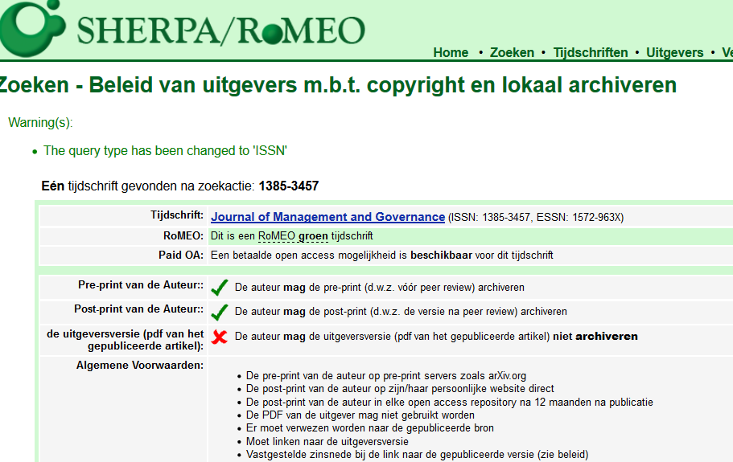

Slide 25
VABB : Wanneer een peer review verslag opladen?
Alleen voor boeken en proceedings, niet voor artikels
Voor alle B1, B2, B3, C1 die niet standaard worden aanvaard bij VABB,
dus niet voor:
Boeken met GPRC-label (bij Vlaamse uitgevers)
Uitgevers op de VABB-uitgeverslijst
Reeks op VABB-reekslijst

Slide 26
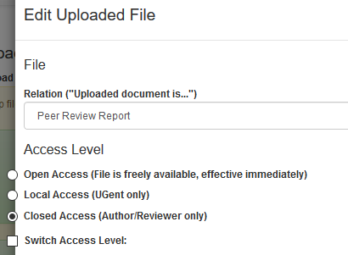

Slide 27
4. Tips voor een volledige bibliografie

Slide 28
Hoe blijf ik op de hoogte van de publicaties van mijn leidinggevende/vakgroep?
Liefst via de auteurs zelf!
SCOPUS & WOS:
Inloggen
Query opstellen en bewaren
Alert instellen

Slide 29
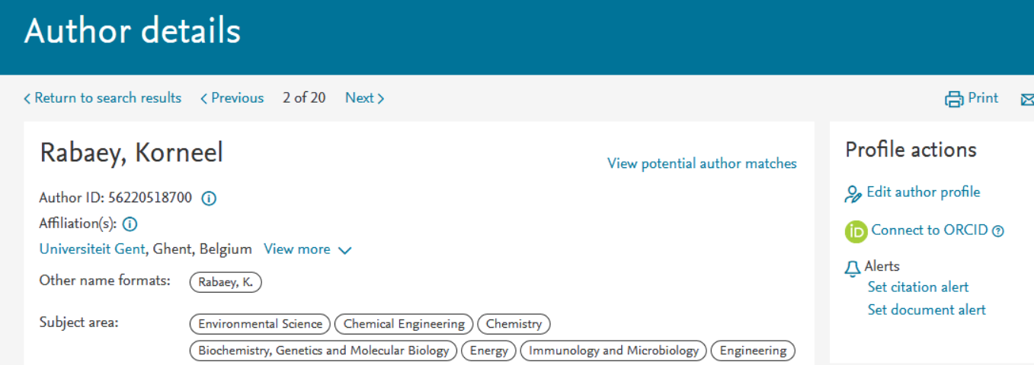
scopus

Slide 30
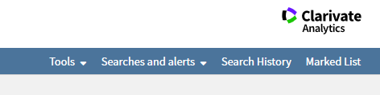
Web of Science

Slide 31
5. Wat kan ik zelf controleren in biblio?

Slide 32

Bibliografie van een onderzoeker opzoeken, methode 1
Zoek persoon op in telefoonboek
https://telefoonboek.ugent.be/nl/people/801000794750
Klik op
dan kom je op https://biblio.ugent.be/person/801000794750

Slide 33
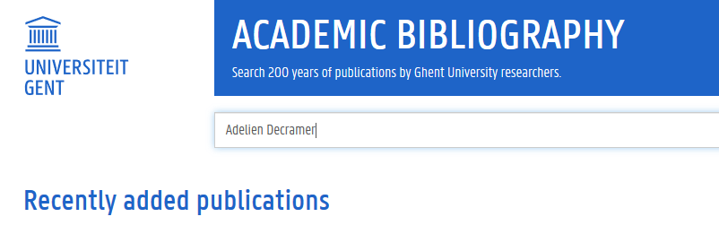
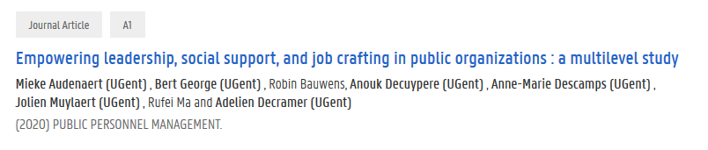
Bibliografie van een onderzoeker opzoeken, methode 2
Klik op search
Klik in een publicatie op de vette naam (want die is zeker aangeduid als UGent-auteur)

Slide 34
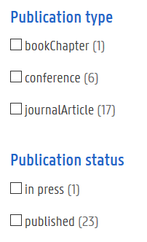
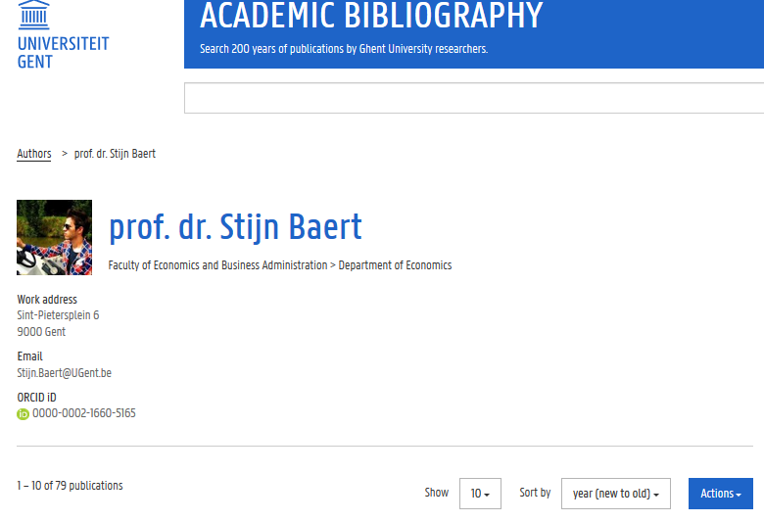
In Press? Opzoeken voor een onderzoeker
Stap 1 : actions, filter
Stap 2 : selecteer ‘in press’

Slide 35
Advanced search : kennismaking
Na elke zoekactie kan je klikken op ‘advanced search’. Daar staat je zoekvraag al in het juiste format, en zie je de query die erachter zit. Dit kan je helpen om zelf queries op te bouwen.
Gevorderde info : CQL basics
https://biblio.ugent.be/doc/api#cql

Slide 36
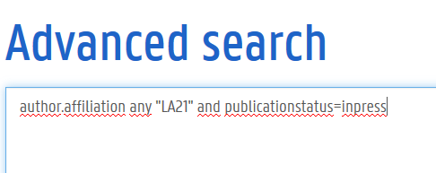
In Press? Opzoeken voor een vakgroep
https://biblio.ugent.be/publication?limit=10&sort=year.desc&sort=relevance.desc&sort=&q=author.affiliation+any+%22LA21%22+and+publicationstatus%3Dinpress

Slide 37
Hoe breng ik dit in orde?
Wat hebben we nodig om te kunnen omzetten naar ‘published’?
Volume, issue, paginering/article number
Full-text
Hoe aanpassen?
Niet via record, want dat staat ‘locked’
Zeker geen dubbel record aanmaken!
Wel laten aanpassen via biblio@ugent.be

Slide 38
Ontbrekende WOS-ID? (FWO..)
Vb: classification exact A1 AND affiliation exact EB21
Actions, Download search results, xlsx
Ondertussen wel in WOS? Meld dit via biblio@ugent.be

Slide 39
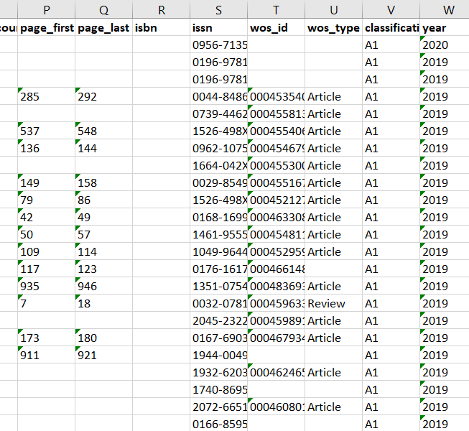

Slide 40
6. Zoeken in / Exporten uit biblio

Slide 41
Zoeken in biblio
Zoek en verfijn (soms via Actions, Filter)
voorbeeld: https://biblio.ugent.be/publication?text=ecology
Overgang naar Advanced search
Voorbeeld : "ecology" and author.affiliation any "LA21 LA22“

Slide 42
Quartile, decile, vigintile
Vb start bij https://biblio.ugent.be/person/F427CAB6-F0ED-11E1-A9DE-61C894A0A6B4
>Actions
>Filter : selecteer wat je wil exporteren
>Actions
>Download search results
>XLSX
dd 28/11/2019 : IF 2018 gekend

Slide 43
Export voor FWO
https://onderzoektips.ugent.be/nl/tips/00001669/
Uitleg in ppt

Slide 44
7. WOS problemen

Slide 45
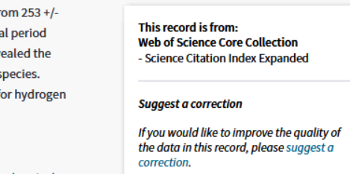
Spelling auteursnaam
Artikel onterecht opgenomen als editorial material
→ vraag een correctie aan, via de link in het WOS-record

Slide 46
8. Orcid

Slide 47
Orcid in stapjes
ORCID info , ORCID : wat is dit?
ORCID tip
Indienen bij BOF? ORCID verplicht , vb. https://www.ugent.be/nl/onderzoek/financiering/bof/goa/consortium.htm
 | https://biblio.ugent.be/person/2FF4A866-F0EE-11E1-A9DE-61C894A0A6B4 | Geen orcid
* | https://orcid.org/0000-0002-8480-7535 https://biblio.ugent.be/person/FAA1FD8A-F0ED-11E1-A9DE-61C894A0A6B4 | Orcid niet gekoppeld in biblio
* | https://biblio.ugent.be/person/37E22F44-F0EE-11E1-A9DE-61C894A0A6B4 | Orcid gekoppeld, maar leeg
*** | https://biblio.ugent.be/person/801001645926 | WOS! Scopus!

Slide 48

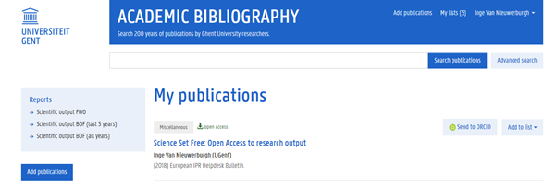

Slide 49
9. Vabb tijdslijn

Slide 50
Voorbeeld: een hoofdstuk ingediend bij de uitgever in 2018, en uiteindelijk uitgegeven in 2019
2018 Voorbereiding | 2019 Publicatiejaar | 2020 Metadata naar VABB | 2021 | 2022
Auteur in contact met uitgever/editor Evt. biblio record aanmaken ‘in press’ | Het boek wordt gepubliceerd *isbn gekend *paginering gekend *publicatiejaar gekend >>graag invoeren in biblio van zodra dit gekend is (dus liefst niet wachten tot 15 maart 2020) | *Biblio-oproep: alles van 2019 invoeren vóór 15 maart *BIB>>>>VABB | *Juni 2021 : de nieuwe versie van VABB verschijnt, met publicaties t.e.m. 2019 * Mogelijkheid tot bezwaar voor niet-aanvaarde publicaties (B1, B2, B3, C1 : peer review verslag nodig!) | *Antwoord op bezwaarschrift

Slide 51



Anniek Toye directiemedewerker bibliometrie & Academische Bibliografie Directie onderzoeksaangelegenheden (AOC & bib) E anniek.toye@ugent.be T +32 9 264 95 58 www.ugent.be
Universiteit Gent @ugent
@ugent Ghent University

